Slide 1
Análisis de Retención de Clientes con Cohortes
Resumen del proyecto y principales insights

Slide 2
Introducción
• Objetivo: Analizar la retención de usuarios por cohortes.
• Dataset: Actividad de usuarios con fechas de registro y uso.
• Tecnologías: Python (Pandas, Matplotlib, Seaborn)

Slide 3
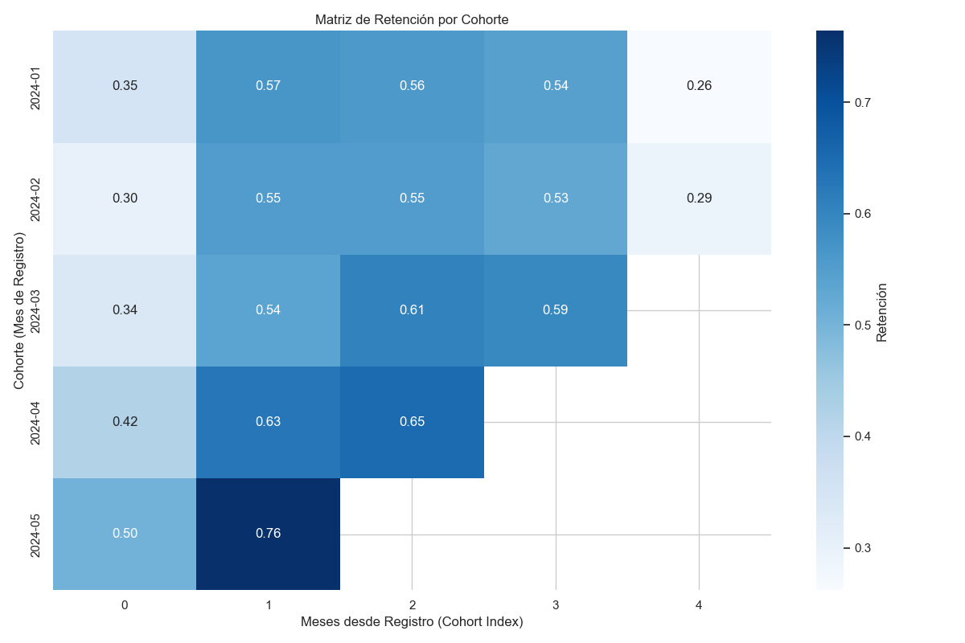
Heatmap de Retención por Cohorte

Slide 4
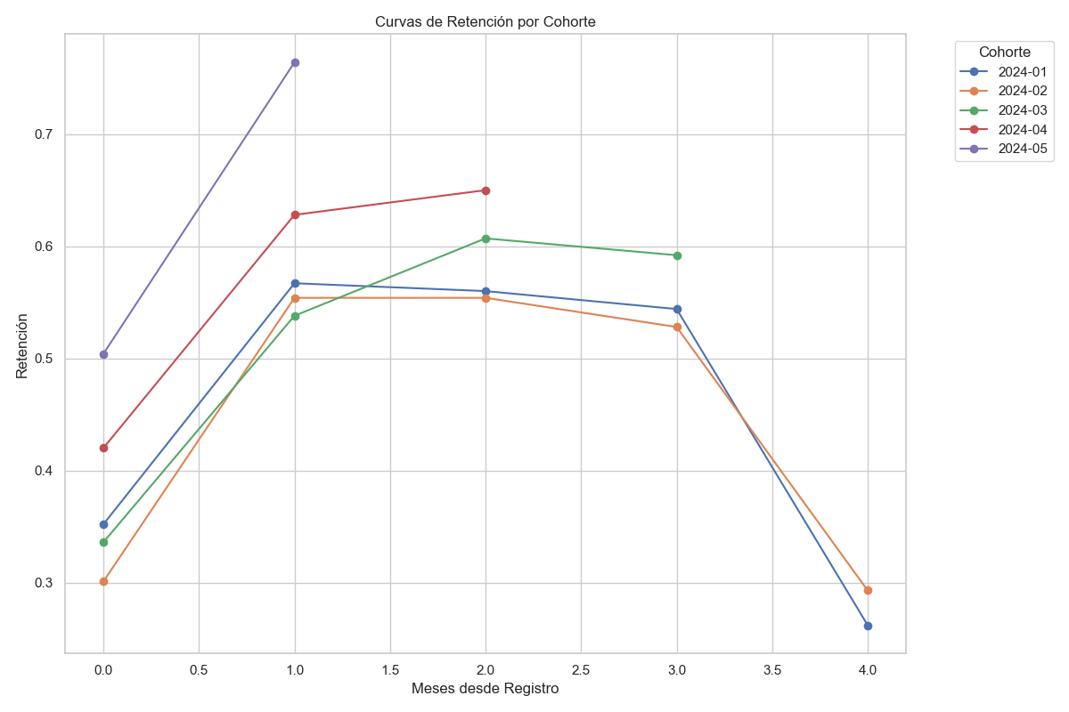
Curvas de Retención por Cohorte

Slide 5
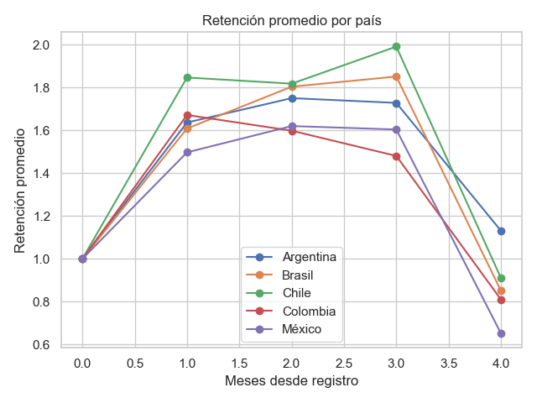
Retención Promedio por País

Slide 6
Conclusiones y Recomendaciones
Conclusiones:
- Fuerte caída en el primer mes
- Cohortes recientes con mejor retención
- Diferencias por país detectadas
Recomendaciones:
- Replicar campañas exitosas
- Optimizar onboarding
- A/B tests en UX inicial

